Slide 1


2021
项目答辩
Project defense
仿阿里云官网
项目导师：柳亚老师
日期：2022-1-3
汇报人：
荣致栋

Slide 2

人员参与名单
组长
荣致栋
组员
白雄武
组员
胡昊
组员
颜伟
组员
邓成东
组员
曾磊
组员
陈俊豪

Slide 3
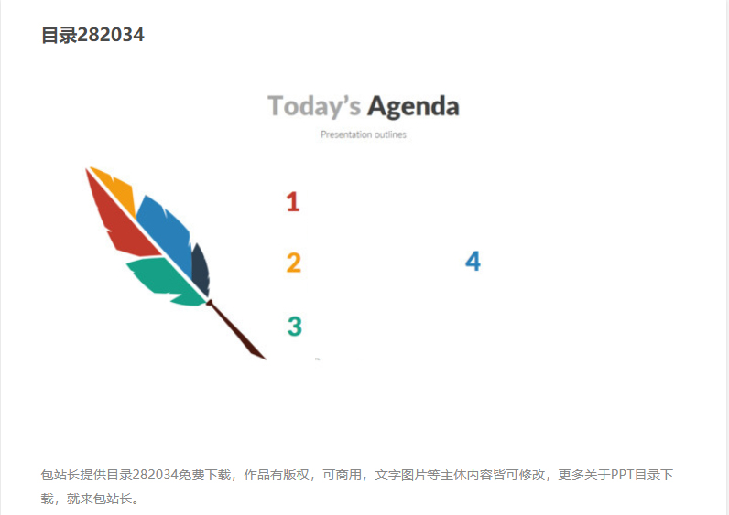
目录
Project preparation
项目准备
Project presentations
Project Contribution
项目演示
项目贡献
Project difficulties
Project Summary
5
项目难点
项目总结

Slide 4

项目准备
什么是： Github
GitHub是一个面向开源及私有软件项目的托管平台，因为只支持Git作为唯一的版本库格式进行托管，故名GitHub。
main ：开发分支
小组人员每天都需要拉取/提交最新代码的分支.
test ：测试分支
小组人员开发完并自测通过后，发布到测试环境的分支

Slide 5
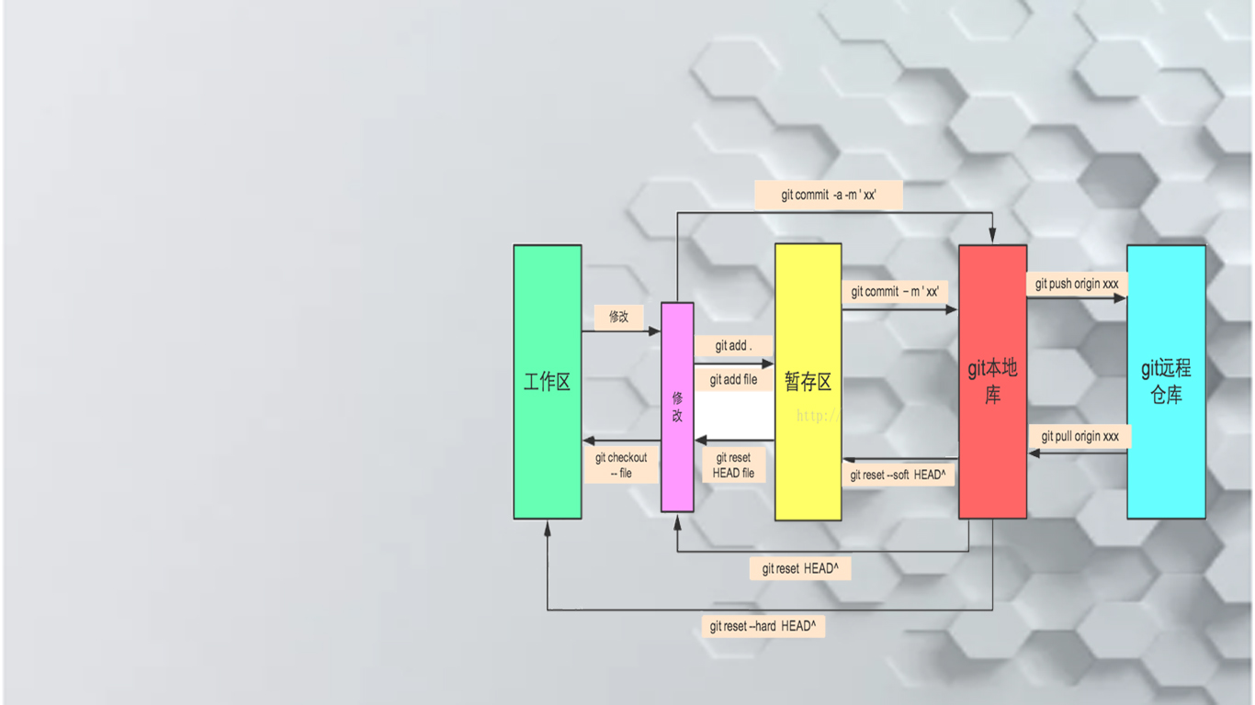
项目准备
大致流程
工作流程图：
小组人员每天都需要拉取、提交最新的代码到 test 分支
开发完毕后，开始 集成测试，测试无误后提交到 test 分支，并发布到测试环境，交由组长测试
如果线上分支出现 bug，这时开发者应该基于预发布（没有预发布环境就用 master 分支），新建一个 bug 分支用来临时解决 bug，处理完成后申请合并到预发布分支（好处是不会影响正在开发中的功能）

Slide 6


项目准备
我们通过nextcloud开源网盘 来进行文件共享及FTP文件服务器的功能替代

Slide 7

项 目 演 示

Slide 8

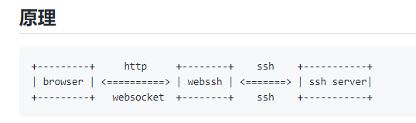
开源项目
本次答辩项目引用开源项目 WEB SSH
Web实现终端模拟器的原理很简单：
后台跑一个tty的守护进程，用于处理终端逻辑，可以用任何语言来跑这个守护进程，比如python, golang, node, rust;
通过WebSocket把tty的所有输出传递给浏览器, 浏览器可以用xterm.js来渲染终端的字符序列;
xterm.js接受用户事件通过WebSocket传递给后台的tty程序，完成整个终端模拟器的逻辑流程。

Slide 9
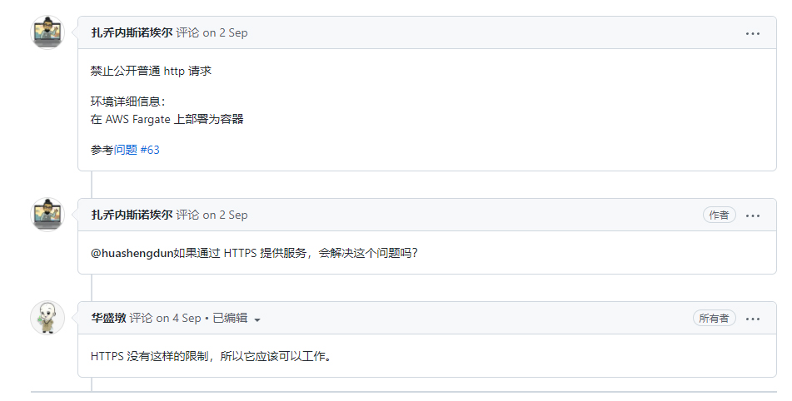
项目难点
Webssh ：

Slide 10

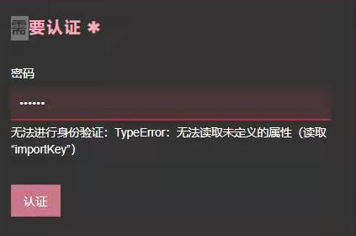
项目难点
次本项目难点是：
Sshwifty:
为什么我收到错误“TypeError：无法读取未定义的属性‘importKey’”这通常是因为您的 Web 浏览器不支持 WebCrypt API，或者支持已被禁用。如果您使用的是 Google Chrome，请使用 HTTPS 连接 Sshwifty。当连接不安全时，Chrome 将禁用 WebCrypt 和许多其他 API。

Slide 11
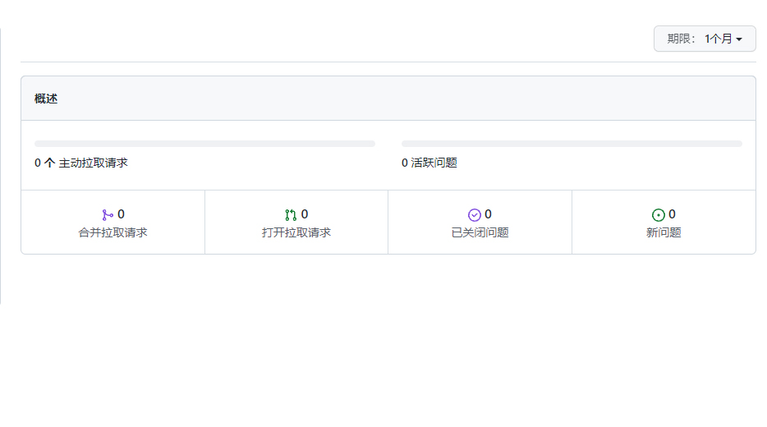
项目贡献
2021年12月7日-2021年1月3号
本次答辩项目已通过nginx服务部署到公网服务器 47.105.72.168
不包括合并，7位作者已经推送了74，不包括合并，7位作者 已经推送了 52 次提交到主 分支和 52 次提交到所有分支。在 main 上，有500 个文件 已更改，并且有 20,532 个添加和 356 个删除。

Slide 12

项目总结
项目不足 ：
（1）在通过git工具进行合并更新的时候 因操作失误 导致远程仓库分支被本地分支覆盖 导致代码丢失。
（2）未能正确预估部分功能工期时间 导致部分功能流产
还需要加强对git工具的学习

Slide 13
项目总结
项目总结 ：
（1）小组成员都很愿意支付学习成本来学习git工具 为本次答辩项目软件协同开发带来的很大的帮助

Slide 14

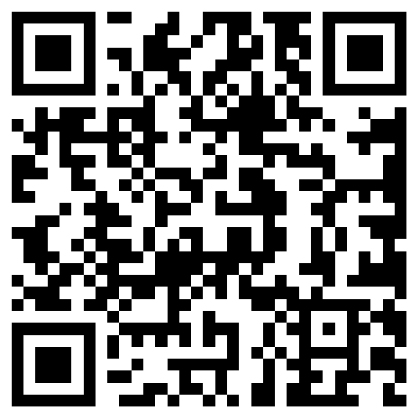
本次答辩项目已开源到https://github.com/Corybyte/aliyun
感 谢 大 家 观 看

